Slide 1
Repensando a Gestão de RH

Slide 2
Agenda
Analisar a evolução dos papéis desempenhados pela função RH
Analisar o modelo premissa de valor em RH

Slide 3
Construindo Uma Parceria Estratégica
Gailbraith; Lawler
Ulrich

Slide 4
Desafios atuais
Competitividade
Administração de Mudanças
Novos Conhecimentos
Novas Tecnologias da Informação
Questões Legais
O Novo Empregado

Slide 5
Novo papel de RH
Formas tradicionais de competitividade serão copiadas: custo, tecnologia, distribuição, produção e produtos.
Neste ambiente de negócios, a vitória surgirá de capacidades organizacionais, como:
rapidez, capacidade de reação, agilidade, capacidade de aprendizagem e competências dos funcionários.
Capacidade da organização tornou-se fonte de competitividade

Slide 6
Função de Recursos Humanos
Novo Papel
Estruturas de Informações
Formas Horizontais de Organização
Novos Papéis de Valor Agregado
Comportamento Organizacional
Consultoria Interna

Slide 7
Responsabilidade de RH
Agregar valor.
Profissionais de RH que compreendem negócios e o modo como questões de RH podem agregar valor, agem de maneira a complementar os papéis dos gerentes de linha.
Profissionais de RH com informações, habilidades e credibilidade fazem mais do que aconselhar: assumem posições e agem para conseguir resultados na empresa.

Slide 8
Maneiras da área de RH para contribuir a excelência organizacional
Parceiro na execução das estratégias
Especialista administrativo
Tornando agente de mudança contínuo
Defensor dos empregados

Slide 9
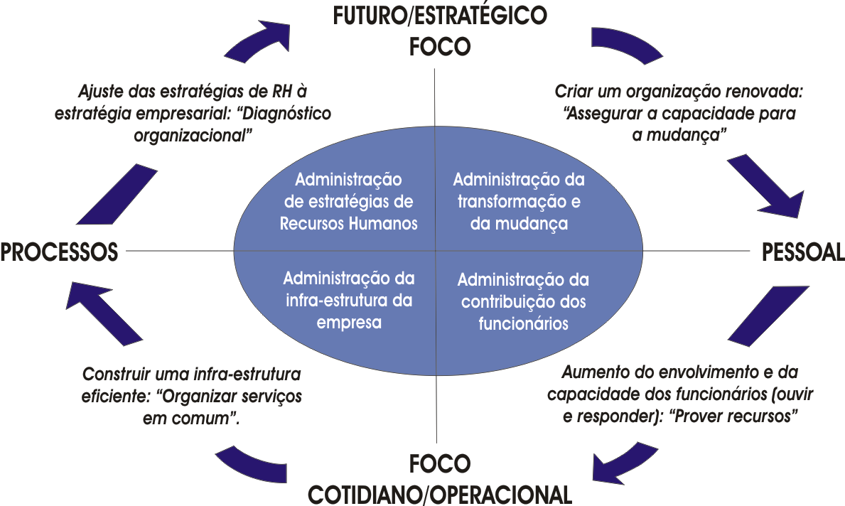
Orientação estratégica de RH
Figura. Papéis de RH na construção de uma organização competitiva.
Fonte: Adaptado de Ulrich (1998, p.40).
11

Slide 10
Práticas de RH
A ênfase nos resultados de RH altera o trabalho em duas formas:
Foco no diagnóstico e na avaliação das capacidades:
criar clareza estratégica, fazer com que as mudanças aconteçam e gerar capital intelectual.
Os profissionais de RH devem ajudar seus principais clientes a transformar estratégias em capacidades.

Slide 11
Práticas de RH
Levar as novas práticas de RH que representam processos e investimentos organizacionais nessa área.
As práticas foram evoluindo nos últimos 50 anos; a cada década um novo conjunto de ferramentas foi sendo adicionado.
Recrutamento e seleção na década de 50
Treinamento na década de 60,
Remuneração, benefícios e avaliação na década de 70;
Relações trabalhistas na década de 80
Contenção de custos, projeto organizacional, trabalho em equipe e comunicação na década de 90 e
Fusões, aquisições, downsizing e diversidade na década de 90.
Novas ferramentas continuam a ser desenvolvidas à medida que cresce a preocupação com assuntos como RH global, mudança cultural, tecnologia, liderança e transferência de conhecimento.

Slide 12
Função de Recursos Humanos
Novos Papéis Normativos
Normas, Valores e Crenças
Trabalho em Equipe,
Mudanças Organizacionais
Implementação de Estratégias
Aprendizagem Organizacional

Slide 13
Estratégias para a GRH
Apoiando Equipes e Formas de Organização Horizontal
Apoiando Comprometimento Organizacional
Desenvolvendo a Liderança
Fornecendo Suporte Estratégico
Apoiando Mudanças e Aprendizado Organizacional

Slide 14
Nova Estrutura para RH
Descentralização
Linha de Frente/Retaguarda
Automatizar trabalho repetitivo
Parte da Equipe Administrativa
Terceirização
Equipes Baseadas em Clientes
Carreiras Funcionais Cruzadas

Slide 15
Nova Estrutura do RH
Ênfase em resultado leva a mudança da estrutura e direção.
Automatizar o trabalho transacional.
Inovar o trabalho transformacional
A comunidade de pessoas envolvidas com RH precisa se expandir, gerentes de linha ensinando nos cursos de treinamento, parcerias com outras áreas funcionais para prestar consultoria para as unidades.
O maior desafio é a necessidade de articular o valor agregado pelos membros da comunidade.

Slide 16
Competências do Profissional de RH
Conhecer o negócio
Dominar as práticas de RH - teoria e prática
Gerenciar processos de mudança
Criar culturas e locais de trabalho que desenvolvam capacidade individual e comprometimento
Credibilidade pessoal

Slide 17
Crenças que amarram RH
Gostar de pessoas
Qualquer um pode ser
RH lida com o lado subjetivo
Cortar custos
O pessoal de RH é legal
RH é função de RH

Slide 18
Capacidade Organizacional

Slide 19
Capacidade organizacional
está baseada na premissa que organizações não pensam, tomam decisões ou alocam recursos, são as pessoas que fazem isso
Conceito
representam as práticas e processos gerenciais que permitem a organização atender as necessidades dos clientes e a realizar as estratégias de negócio.

Slide 20
Capacidade Organizacional como fonte de vantagem competitiva
Capacidade Financeira
Capacidade Estratégica /Marketing
Capacidade Organizacional
Capacidade Tecnológica

Slide 21
Critérios de Capacidade Organizacional (1)
Oferecer integração: capacidades não se referem à competência individual nem a sistemas gerenciais, ms se baseiam na organização.
Agregar valor aos clientes: capacidades são definidas como importantes por pessoas de fora da empresa.
Mantém-se no tempo: capacidades permanecem estáveis ao longo do tempo.

Slide 22
Critérios de Capacidade Organizacional (2)
Oferecer exclusividade: capacidades são podem ser facilmente copiadas pelos concorrentes
Promover o comprometimento dos funcionários: capacidades adquirem significado para os funcionários
Estabelecer identidade: as capacidades traçam a identidade da organização na opinião de clientes, funcionários e investidores.

Slide 23
Capacidade Organizacional
As capacidades representam as habilidades e a especialização de uma empresa.
Descrevem o que as organizações podem fazer e como o fazem.
Elas são um conjunto de competências individuais transformadas em capacidades organizacionais.
As capacidades representam a habilidade da empresa em utilizar recursos para fazer as coisas acontecerem e atingir objetivos.

Slide 24
Práticas Gerenciais
as práticas gerenciais compreendem os processos formais para dirigir a forma como os empregados pensam e se comportam.

Slide 25
Princípios para a criação de vantagem competitiva
Liderança
Capacidade para mudar
Consequências do desempenho
Competências
Governança
Modelo mental compartilhado

Slide 26
Modelos Mentais
são representações do mundo que permitem às pessoas a compreender, prever e resolver problemas em uma dada situação.
refletem nossas experiências e expectativas e guiam nossos comportamentos em diferentes situações.
organizam nossas informações e conhecimentos sobre um problema e influenciam como nos interpretamos as informações.

Slide 27
Modelo mental compartilhado
À medida que membros de um time compartilham compressões comuns sobre como as coisas funcionam
A partir disso, os membros do time formam expectativas sobre o que os outros irão fazer em uma dada situação.
Times têm modelos mentais sobre como o time opera, mas também sobre o trabalho que eles fazem.

Slide 28
Desafio

Slide 29
Atividade ou resultado?

Slide 30
Que capacidades podem ser definidas como resultados de RH?

Slide 31
Criar clareza estratégica
Uma organização revela clareza estratégica quando sua estratégia enfatiza
Objetivos tanto a curto quanto em longo prazo.
Cria significados para os que estão dentro e fora da empresa
Traduz com eficiência práticas organizacionais
Modela o comportamento do funcionário
Diferencia a empresa para clientes e investidores

Slide 32
Clareza Estratégica - práticas
Remuneração deve levar funcionários a se comportarem de maneira coerente com a estratégia
T&D desenvolver as habilidades para a realização da estratégia
Coletar informações junto aos empregados que orientem a comunicação da empresa
Dominar a teoria e prática da formação e implementação de estratégias. Fazer a tradução da estratégia em ação.

Slide 33
Fazer com que mudanças ocorram
Capacidade mudar rapidamente ao invés de ficar criando estratégias
Organizações com essa capacidade demonstram velocidade, agilidade, flexibilidade e redução de tempo de ciclo
Diante da incerteza demonstram capacidade para inovação e adaptação, mantendo-se sempre atualizadas.
Em um mundo competitivo, em que velocidade substitui estratégia, o tempo de ciclo reduzido leva ao comprometimento do cliente e a agilidade aumenta a participação no mercado. Fazer com que as mudanças aconteçam é um fator essencial para o sucesso no mundo dos negócios.

Slide 34
Quatro papéis de RH nessa função
Arquitetar mudança a partir de um modelo, de uma teoria que ajuda o profissional a saber por onde começar, como alavancar a mudança e como transformar eventos em modelos de comportamento
Envolver as pessoas certas nos momentos certos.
Estimular os principais decisores no projeto de mudança, como gerenciar e aprender com a experiência e como encadear os eventos que irão sustentar a mudança.
Desenvolver sistemas de RH que sejam coerentes com a mudança. Funções como comunicação, treinamento, contratação e sistemas de remuneração devem se basear em um índice de desempenho total, com modelos úteis e reconhecidos pelos stakeholders.
Aplicar o mesmo em seus departamentos, reduzir tempo de ciclo

Slide 35
Gerar capital intelectual
Capital intelectual = competência x comprometimento
Intelecto profissional como conhecimento cognitivo, habilidades aprimoradas, compreensão de sistemas e criatividade auto motivadora existentes em pessoas chaves na organização.

Slide 36
Desenvolvimento de competência
Comprar – buscar talentos fora da organização. Risco quando existe talento aproveitável disponível e acessível.
Risco: se o talento externo não é claramente melhor qualificado do que o interno, funcionários antigos podem se afastar, ressentindo-se.
Desenvolver significa que os gerentes investem na procura de novas maneiras de pensar e realizar o trabalho.
Risco, investimento que não gera valor aos negócios.

Slide 37
Desenvolvimento de competência
Emprestar – significa que os gerentes investem em fornecedores externos que trazem ideias e ferramentas para tornar a empresa mais forte.
Risco de dependência sem transferência de conhecimento para a empresa e respostas sem a necessária adaptação.
Descartar – exige que os gerentes dispensem as pessoas que não desempenham suas tarefas satisfatoriamente. Quer seja por não conseguir manter o padrão desejado quer seja por incapacidade de aprender, mudar e se adaptar.
Risco: ser visto como panaceia, perder pessoas erradas, desmoralizar os que ficam e reduzir a credibilidade da administração.

Slide 38
Desenvolvimento de competência
Reter – significa prender funcionários essenciais para o sucesso da empresa, significa personalizar os contratos de trabalho

Slide 39
Desenvolvimento de comprometimento
Significa atrair sua atenção e energia emocional.
O comprometimento se reflete no modo como os funcionários se relacionam e na opinião que têm sobre a empresa.
As exigências altamente competitivas demandam um aumento de motivação por parte dos funcionários, que são cobrados e compelidos a destinar suas energias física, intelectual e emocional para garantir o sucesso da empresa.
Para conseguir comprometimento os profissionais de RH precisam compartilhar informações.

Slide 40
Contexto
Ênfase que a alta competição do mundo dos negócios pressiona todos as áreas para que demonstrem a influência dos mesmos perante a alta administração.
E nós?
Recursos Humanos – RH não foge a esta regra, deve portanto também caminhar no sentido de possuir indicadores sobre sua eficiência, eficácia para a efetividade organizacional

Slide 41
“Modelo integrativo”
Todas as três linhas ou focos de ação, devem atuar/agir de forma integrativa
Práticas de RH
Capacidades organizacionais
Estratégias de negócio
Satisfação Funcionários
Satisfação clientes
Satisfação Acionistas

Slide 42
“As medidas” ou indicadores
As medidas (ou indicadores) voltam-se para três categorias
 Medidas operacionais internas: Como nós projetamos e operacionalizamos nossas práticas de RH ?
 Medidas estratégicas: Como efetivamente nosso RH pratica a construção das capacidades desejadas pela organização? Como nosso RH está contribuindo para a satisfação dos funcionários?
 Medidas estratégicas externas: Como nosso RH está trabalhando na direção de aumentar a satisfação do cliente e/ou acionistas?.

Slide 43
Concluindo
No caso do RH, a tarefa torna-se mais complicada e difícil que em outras funções, mas isso não deve funcionar como barreira, mas como um desafio e demonstrar seu impacto sobre o desempenho organizacional como um todo.

Slide 44
Papéis de Gestão Lawler III et al. (2006)
Papel usual de gestão: voltado para o atendimento das necessidades de controle e custo e cumprimento dos objetivos e planejamento;
Papel de parceiro de negócios: flexibilidade na execução das tarefas, desenvolvimento pessoal e organizacional em consonância e redesenho das capacidades e competências;
Papel de parceiro estratégico: terceirização dos trabalhos transacionais, gestão do conhecimento e mudança e desenvolvimento organizacional (permite que o RH participe da formulação e atue na implementação da estratégia da empresa).
7

Slide 45
Papel da Gestão de RH
Objetivos | Orientação para os negócios Serviços prestados expressos em resultados ou produtos
Processos | Construir capacidade de gerenciamento de desempenho Desenvolver gestores: associar as competências profissionais exigidas e a progressão da carreira Planejamento sucessório Reforçar capacidade de mudança organizacional
Planejamento | RH analisa o plano de negócios, as contribuições de RH podem ser inseridas no processo de planejamento

Slide 46
Papel de Parceiro de Negócios
Objetivos | A linha gerencial possui o RH como parte essencial RH é membro integrante da equipe de gestão A cultura da empresa evolui para adequar-se a estratégia e visão
Processos | Organizar o RH de forma flexível em torno do trabalho a ser realizado (programas e projetos) Focar no desenvolvimento das pessoas e organizações (times, desenho organizacional) Alavancar competências, gerenciar aprendizagem, construir capacidade de redesenho do trabalho organizacional.
Planejamento | Componente integrante do planejamento estratégico e de negócios da equipe gerencial.

Slide 47
Papel de Parceiro Estratégico
Objetivos | RH exerce influencia na estratégia de negócios O sistema de RH conduz o desempenho organizacional
Processos | Auto serviço dos trabalhos transacionais Gestão do conhecimento Foco no desenvolvimento organizacional Gestão da mudança Gestão de RH vinculada a estratégia de negócios
Planejamento | RH tem papel chave na contribuição para o planejamento estratégico e gestão de mudanças

Slide 48
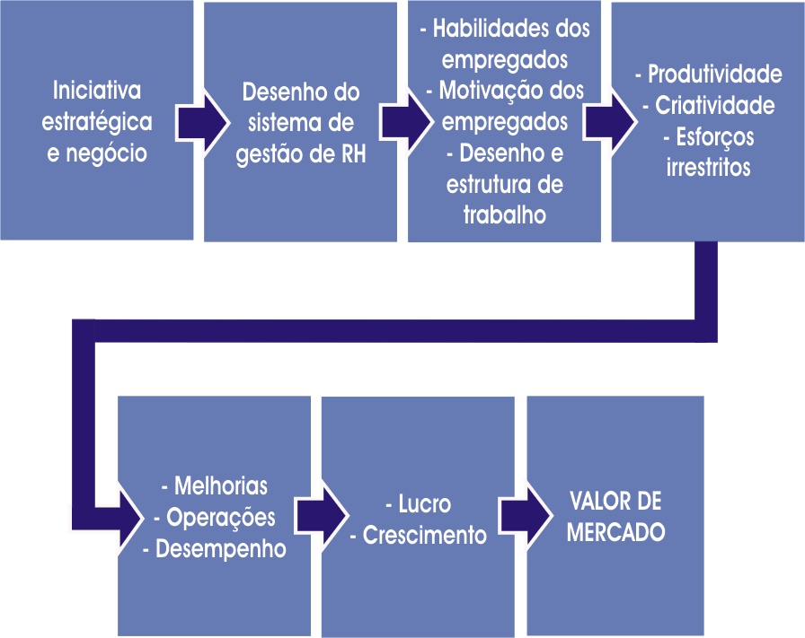
Modelo de criação de valor em RH.
Fonte: Becker; Huselid; Pickus; Spratt (1997)
13

Slide 49
Arquitetura estratégica de RH
Fonte: Becker et al. (2001).
14

Slide 50
“The HR Value Proposition”
A premissa do valor em Recursos Humanos
Ulrich; Brockbank

Slide 51
Introdução
No passado os profissionais de RH construíam programas de compensação, treinamento e outros programas que focavam os funcionários e procuravam manter a empresa em concordância com a legislação trabalhista
Atualmente profissionais de RH começaram a trabalhar para se tornarem parceiros no negócio e alinhar o seu trabalho com a estratégia de negócio da empresa

Slide 52
Premissa de valor em RH
Para os profissionais de RH, a premissa de valor significa que invés de impor suas crenças, objetivos, e ações aos outros, eles primeiramente precisam estar abertos ao que os outros querem.
Pensamento alinhado ao conceito de valor definido pelos recebedores e não pelos entregadores de valor.

Slide 53
Premissa de valor em RH
1º - Para serem parceiros reais do negócio, os profissionais de RH devem ter o mesmo tipo de visão entre as suas atividades e os interesses dos stakeholders
2º - Os receptores finais do negócio residem nos mercados que as companhias atendem. Esses mercados incluem clientes e shareholders. Atender aos interesses conflituosos é um ponto importante.
3º - A área de recursos humanos deve criar vantagens competitivas que gerem valor com resultados concretos, melhores que aquelas de empresas concorrentes

Slide 54
Premissa de valor em RH
4º - os profissionais de RH devem alinhar os requisitos de stakeholders internos e externos.
5º - os profissionais de RH devem adquirir conhecimentos e habilidades pessoais necessárias para fazer o link entre as atividades de RH e o valor dos stakeholders.
6º - os profissionais de RH passam a ter uma visão dos stakeholders chave da empresa de uma perspectiva poderosa e única, que permite aos profissionais de RH enxergarem aspectos do ambiente do negócio que vai além do que outras disciplinas trazem e que adicionam substancialmente para o sucesso do negócio.

Slide 55
Premissa de valor em RH
Quais são as competências organizacionais que minha empresa deve ter para criar produtos e serviços que resultam em nossos clientes tirarem dinheiro de suas carteiras e colocarem na nossa e não na de nossos competidores?
Quais as habilidades que nossos funcionários precisam para que eles possam entender e responder às demandas de mercado de curto e longo prazo?
Como nós investimos em práticas de RH que entregam resultados ao negócio?
Como organizamos as atividades de RH para entregar o máximo valor?
Como criamos uma estratégia de RH que tenha uma agenda sobre como o RH ajudará nossa empresa a ter sucesso?
Como nós vamos garantir que os profissionais de RH saberão o que fazer para ajudar nossa empresa a ter sucesso?

Slide 56
Cinco elementos da proposta de valor em RH

Slide 57
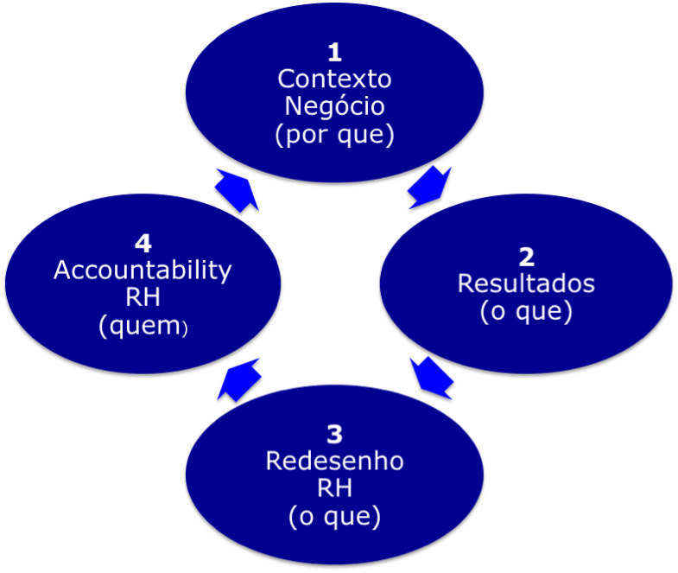
Modelo

Slide 58
Realidades externas do Negócio
The HR value proposition

Slide 59
Cinco elementos da proposta de valor em RH

Slide 60
Como o ambiente externo influencia as empresas?
Tecnologia
Economia e regulamentação
Demografia da força de trabalho

Slide 61
Fatos e tendências
Quais as principais tendências para cada um desses fatores?
Quais as características chave dessas tendências?
O que é necessário saber para contribuir nas discussões gerencias do RH
Onde encontrar essas informações?

Slide 62
Cinco elementos da proposta de valor em RH

Slide 63
Stakeholders Externos:
Investidores e Consumidores

Slide 64
O que acontece dentro da organização – inclusive RH – deve estar conectado com o que acontece fora.
O trabalho de RH deve ser avaliado, em parte pelo menos, pelos impactos que criam para os stakeholders externos

Slide 65
Investidores e Consumidores
As ações do RH criam valor somente quando existe uma vantagem competitiva sustentável;
O foco exclusivamente interno na organização pode levar a eficiência, mas nem sempre gera eficácia;

Slide 66
Investidores e Consumidores
Tudo o que acontece dentro da organização se conecta de alguma forma com o que está fora dela;
Profissionais de RH que olham primeiramente para fora da empresa, podem “moldar” suas ações para atingir resultados que realmente importam para seus principais stakeholders externos: os investidores, concessionários e os consumidores.

Slide 67
Investidores e RH
Profissionais de RH podem tomar seis ações para vincularem seu trabalho com o valor do stakeholder
Se tornar bom conhecedor em investidor
Entender a importância dos intangíveis
Criar práticas de RH que aumentem o valor dos intangíveis
Ressaltar a importância do valor intangível para o retorno total do acionista
Desenhar e entregar auditorias de intangíveis
Alinhar as praticas de RH com as exigências dos investidores.

Slide 68
Entender a Importância dos Intangíveis
De 1960 até 1990 –> 75-90% do valor de mercado de uma empresa poderia ser previsto através de seu desempenho financeiro;
Após 1990 apenas aproximadamente 60% do valor de mercado da empresa está relacionado com seu desempenho financeiro;
Os 40% restantes dependem do Intangível.

Slide 69
10 principais variáveis não financeiras (Low;Siesfield 1998)
Classificação | Variável
1 | Execução de estratégia corporativa
2 | Credibilidade da gerencia
3 | Qualidade da estratégia corporativa
4 | inovação
5 | Capacidade de atrair e reter pessoal talentoso
6 | Participação no mercado
7 | Habilidade gerencial
8 | Alinhamento da remuneração com os interesses acionistas
9 | Liderança em pesquisa
10 | Qualidade dos principais processos internos

Slide 70
Entender a Importância dos Intangíveis
Arquitetura dos Intangíveis:
1. Cumpra promessas;
2. Imagine o futuro enquanto estiver investindo no
presente;
3. Coloque seu dinheiro onde sua estratégia está;
4. Construa valor através da organização e das
pessoas.

Slide 71
Criar práticas de RH que aumentem o valor intangível;
Uma organização é eficaz devido, principalmente, pela sua capacidade de se adaptar e responder as necessidades do negócio, e não pela sua estrutura.
Capacidades de uma empresa exemplar:
Talento Modelo mental compartilhado Rapidez Accountability Colaboração Aprendizado | Liderança Conexão com consumidores Inovação Unidade estratégica Eficiência

Slide 72
1. Tornar-se um conhecedor dos seus clientes
Conhecer seu critério de compra;
Quem são seus principais compradores;
Qual mercado possui clientes potenciais que não compram da sua empresa;
Como certificar que seus consumidores tiveram uma experiência positiva.

Slide 73
2. Pensar e agir como um consumidor
Eu gostaria de ser tratada da mesma forma como tratamos de nossos consumidores?
Estou fazendo uma compra e, entre todos os vendedores, eu escolheria a minha empresa?
Quais os pontos fracos de minha empresa que fariam com que o cliente escolhesse o concorrente?

Slide 74
Cinco elementos da proposta de valor em RH

Slide 75
Stakeholders Internos
Gestores e empregados

Slide 76
Stakeholders Internos
Os resultados tomam forma através da capacidade da organização e das habilidades individuais.
A capacidade representa a identidade e reputação da organização, e a habilidade, a competência e o conhecimento dos empregados.

Slide 77
RH ajudando os gestores a criarem capacidade organizacional :
As práticas de RH têm que ajudar os gestores atingirem suas metas:
Mudando suas visões equivocadas sobre o RH.
Construindo relações de confiança.
Focando nos resultados, e não nas atividades.
Priorizando capacidades chaves e criando plano de ação para entregá-las.

Slide 78
1-Mudando suas visões equivocadas sobre o RH
Muitos gestores ainda consideram o RH como irrelevante.
O RH deve introduzir as seguintes idéias:
Competitividade = estratégia x organização .
A Organização não definida de acordo pela sua estrutura, mas sim de acordo com as suas capacidades.
Os gestores são os responsáveis por aprovar e executar as práticas de RH.
O RH não está baseado no senso comum, e sim em uma base de conhecimento.
O RH não é uma coleção de atividades, e sim um conjunto integrado de resultados ( foco no resultado).
RH não é um evento isolado (processo contínuo).
O RH deve ter foco no futuro.

Slide 79
2-Construindo relações de confiança
“I don’t care how much you know until I know how much you care”
Ouvir e aprender.
Resolver as divergências abertamente e honestamente.
Demonstrar “habilidade” (adaptabilidade, sociabilidade, disponibilidade, disponibilidade...)

Slide 80
3-Foco nos resultados e não nas atividades
O RH deve contribuir com os gestores na criação das suas estratégias, para que eles atinjam as suas metas
E para fazer isso é necessário que se construa capacidades organizacionais e habilidades individuais.

Slide 81
A capacidade organizacional amplia as habilidades individuais.
Ex: Um time com muitas estrelas, mas que não sabem jogar como equipe provavelmente vai perder para um time com bons jogadores que jogam bem juntos.
As capacidades são os resultados dos investimentos em RH, elas são estáveis ao longo do tempo e difíceis de serem copiadas pelos concorrentes.

Slide 82
Algumas capacidades:
Talento
Velocidade
Modelo Mental Compartilhado
Accountability
Colaboração entre as áreas
Liderança
Aprendizagem
Relacionamento com os clientes
Inovação
Unidade Estratégia
Simplicidade
Eficiência

Slide 83
4-Priorizando recursos
Para agregar valor para os gestores é necessário identificar e implementar as capacidades críticas.
Também é importante priorizar as capacidades , uma vez que nem todas podem ser atingidas de uma só vez.

Slide 84
RH na ajuda o empregado na construção de habilidades pessoais
O RH representa a alma da empresa, quando pratica o seguinte a seus empregados:
Cria uma proposta de valor a eles;
Representa seus interesses;
Suporte administrativo voltado a eles.
PVE (Proposição de Valor para o Empregado): Criação de valor ao empregado.
- A clareza da relação, entre empresa e empregado – aumenta o envolvimento e especifica o que eles entregam e o que eles recebem.

Slide 85
Incentivos aos empregados de um EVP satisfatório
Visão: senso de futuro da empresa e criação de orgulho entre os empregados;
Oportunidade: Crescimento pessoal, profissional, desenvolver conhecimento e habilidades;
Incentivo: Pacote de compensação justo e equitativo;
Impacto: Necessidade do cliente de seus serviços;
Comunidade: Ser parte de um time, trabalhar com quem gosta;
Comunicação: Fluxo de informação de ida e volta;
Experimentação: políticas flexíveis, por exemplo horas de trabalho

Slide 86
Os empregados que cumprem as expectativas serão recompensados com os elementos que forem mais importantes para eles.

Slide 87
O que o profissional de RH deve fazer em relação aos funcionários?
Representar seus interesses – formar uma ponte entre funcionários e a gerência.
Conquistar sua confiança, sendo acessível:
3.Prestar atenção a um tratamento justo:
4. Use eventos simbólicos para demonstrar cuidado e preocupação.

Slide 88
5. Agir rapidamente em decisões difíceis:
– caso da preocupação dos funcionários na planta a ser desativada.
6. Reação forte para garantir equidade:
Escutar e tratar os funcionários bem.
7. Uso de pesquisas– ex: medir o pulso, e ao mesmo tempo fazer perguntas.
8. Sistemas de sugestão – ex: Toyota, 20 milhões de sugestões em 40 anos.
9. Encontros entre líderes e funcionários.
10. Salas de Bate Papo: comunicação facilitada.
11. Ombudsman: Profissional de RH se torna mediador de problemas entre funcionários.
Notes:
c

Slide 89
Suporte Administrativo - Infraestrutura
Profissionais de RH podem adicionar valor a esse suporte através da:
Personalização: Flexibilidade – a empresa deixa os funcionários escolherem o melhor pacote de compensação;
Sistemas de rápida resposta – ex: reembolso;
Facilidade de uso - sistemas/suporte online;
Execução sem falhas – confiança;
Capacidade de resposta a perguntas.

Slide 90
Como garantir que seus funcionários tenham habilidades
Conversar sobre suas habilidades a serem desenvolvidas.
Relação entre capacidades organizacionais e as habilidades individuais:

Slide 91
Talento: Saber o que é necessário no presente e futuro, sabendo identificar conhecimentos, habilidades e comportamentos para suprir a demanda de clientes.
Velocidade: Primeiro no mercado e rápido na inovação.
Modelo Mental compartilhado: Desenvolver identidade pessoal consistente com a da corporação. Saber seus limites.
Accountability: Fazer e manter seus compromissos.
Colaboração: Saber trabalhar com outros e construir uma relação de confiança. Saber delegar.
Saber aprender: se adaptar rápido, sabendo focar no futuro, esquecendo o passado.

Slide 92
7. Liderança – Agenda: Desde definir as estratégias, seu comportamento de liderança, até um plano de ação efetivo de liderança.
8. Conexão com os clientes: Entender realmente quem são seus clientes, priorizar os mais importantes e saber o que eles necessitam e o que exigem de você.
9.Inovação: Criatividade
10. Unidade Estratégica: Visão organizacional única consistente e alinhada com a visão e missão do empregado.
11. Eficiência: Identificar recursos que poupem energia, deixando o funcionário emocionalmente e intelectualmente engagado – disciplina.

Slide 93
Cinco elementos da proposta de valor em RH

Slide 94
Práticas de RH que Adicionam Valor

Slide 95
Para determinar quais atividades colocar em prática é necessário um mapa dessas atividades
Elas podem ser divididas em 4:
Fluxo pessoas: O que acontece com as pessoas dentro da organização
Fluxo gestão de desempenho: O que liga as pessoas ao trabalho, padrões, medidas, recompensas
Fluxo Informação
Fluxo Trabalho: quem o faz, como o faz e onde o faz

Slide 96
Trabalhando com os Fluxos
Para desenhar e por em prática atividades de Rh é necessário um processo em 3 etapas:
Teoria: Explica o porque investir em determinada atividade
Opções: Determinar opções e avaliá-las para escolher as que agregarão mais valor
Plano de ação: Desenhar um plano de ação em torno das seguintes variáveis(ação, recursos, responsabilidade, tempo e acompanhamento)

Slide 97
Fluxo - Pessoas
Firmas com mais talento serão mais bem sucedidas do que firmas com menos talento
Contratar as pessoas corretas
Mantê-las na empresa
Identificar e remover pessoas desnecessárias e com desempenho ruim

Slide 98
Teoria do Fluxo Pessoas
Devido ao investimento em pessoas:
Investidores mais confiantes
Valorização no mercado
Consumidores terão melhor relação com empresa, o que aumentará participação no mercado
Gerentes enfatizam capacidades necessárias para estratégia
Empregados demonstram as habilidades esperadas deles

Slide 99
Escolhas Relacionadas às Pessoas
Buying: Escolhas de recrutamento
se você contrata as pessoas erradas não adianta treinamento ou incentivos
É necessário aumentar ao máximo a sua gama de escolhas
Contratar os melhores candidatos
Orientá-los para o trabalho

Slide 100
Como Aumentar a Gama de Escolhas?
Construir relacionamentos com fontes chaves de talentos
Usar referencias para contratação (funcionários, consumidores, etc.)
Construir uma estratégia de contratação via internet
Perseguir empregados potencias (TV, rádios, feiras, anúncios, etc.)

Slide 101
Como Contratar os Melhores?
Entrevistar com e intenção de contratá-los
Criar e anunciar sua proposição de valor para o empregado
Comunicar oportunidades realistas mas atrativas
Prestar atenção à problemas pessoais
Ser persistente
Criar relacionamentos

Slide 102
Como orientá-los ao Trabalho?
Necessidades Administrativas
Feedback rápido
Sucesso rápido
Orientação para toda a cadeia de valor
Assimilação pelo Time
Escutar

Slide 103
Building: Escolhas em Treinamento e Desenvolvimento
Quem deverá participar do programa?
Quem deve apresentar o programa?
Quem deve desenhar o programa?
O que o programa deve cobrir?
Como o programa será posto em prática?
Como o programa irá afetar os participantes?

Slide 104
Desenvolvimento
Mobilidade
Treinador ou Mentor
Plano Pessoal de desenvolvimento
Tarefas Temporárias

Slide 105
Borrowing: Escolhas ao adquirir talentos
Formar alianças
Realizar Visitas a outras Companhias
Reter Consultores
Terceirizar Trabalho
Manter relacionamento com antigos funcionários

Slide 106
Bouncing: Escolhas ao Reduzir a Força de Trabalho
Uma empresa deve ter força de trabalho de tamanho correto, é necessário agir decisivamente mas mostrando consideração pelo profissional
Redução Involuntária (redução de custos)
Redução - Problemas de Performance

Slide 107
Binding: Escolhas ao Reter Talento
Descobrir porque pessoas talentosas deixam a empresa
Oferecer incentivo financeiro para que fiquem
Oferecer Incentivos intrínsecos para que fiquem
Oferecer outros Incentivos não financeiros para que fiquem

Slide 108
Boosting: Escolhas em Promoção
Estabelecer critérios para o novo emprego
Permitir Voluntários
Avaliar Candidato Potencial
Dar apoio aos novos ocupantes dos cargos

Slide 109
Plano de ação para as Pessoas
Deve-se auditar seu sistema de gerenciamento de pessoas
Permite analisar suas práticas e focar no que agrega mais valor para a empresa

Slide 110
Fluxo Gerenciamento de Desempenhos
Incentivos modificam comportamentos
Sem padrões e medidas claros conectados a estratégia , o comportamento dos funcionários pode não ser ideal
Quando padrões e incentivos estão ligados às metas da empresa os resultados são favoráveis

Slide 111
Estabelecendo Padrões: O que medir?
Alinhar padrões e medidas à estratégia
Balancear comportamento, padrões e medidas de resultados para indivíduos e times
Priorizar medidas
Identificar indicadores de liderança
Determinar metas atingíveis desafiadores
Medir o que pode ser controlado

Slide 112
Estabelecendo Padrões
Quem Determina e Acompanha os padrões
O que acompanhar significa
Como os resultados podem ser acompanhados
Frequência regular de Feedback

Slide 113
Estabelecendo Padrões
Qual é o meu trabalho?
Como eu estou desempenhando?
Alguém se importa?
Como nos encaixamos?
Como estamos desempenhando?

Slide 114
Alocando Recompensas Financeiras
Dinheiro de Curto prazo
Equidade de Curto prazo
Dinheiro de Longo prazo
Equidade de Longo Prazo

Slide 115
Alocando Recompensas não financeiras
Visão
Oportunidade
Incentivo
Comunidade
Comunicação
Experimentação

Slide 116
Acompanhamento
Conversa Informal
Dados visíveis
Deixar as pessoas tirarem suas próprias conclusões
Explicar porque e não o que

Slide 117
“Quando profissionais de RH entendem a teoria e as opções para pessoas e desempenho, eles criarão planos de ação que investem em práticas de RH mais efetivas.”

Slide 118
Fluxos informação e Trabalho
Informação: gerenciar a informação externa para facilitar o empregado a se adaptar a realidade externa. Gerenciar o fluxo de informação vertical e horizontal
Trabalho: fluxo do trabalho, desde a demanda até entrega, para garantir que a conformidade seja garantida. Distribui trabalho e cria uma estrutura que integre e coordene as atividades.

Slide 119
Fluxo informação – Estratégia de Comunicação
Cria valor através de mensagem elaborada para atender as necessidades de cada stakeholder.
Toda mensagem deve ser baseada na compreensão clara da sua finalidade e refletir a filosofia de liderança (ex. Envolvimento)

Slide 120
Algumas escolhas
Garanta consistência entre mensagem e realidade
Codifique conceitos, linguagem e logica
Conceito- foco no cliente
Linguagem – quando falamos de cliente, significa cliente externo
Lógica – clientes determina nossos produtos e não ao contrário.

Slide 121
Algumas escolhas (1)
Selecione media consistente com a mensagem e o público
Conheça e fale para o se público
Garanta integração e alinhamento
Defina responsabilidade
Mensure e melhore a efetividade da comunicação.

Slide 122
Fluxo informação – Transmissão de informação
Fora para dentro
Saiba sobre clientes importantes
Exponha empregados e gerentes as exigências dos clientes
Dentro da fora
Comunique a imagem da marca
Crie vínculos de confiança com clientes

Slide 123
Fluxo informação – Transmissão de informação (1)
Cima para baixo
Apresente os temas mais importantes pela voz da presidência (RH consistente)
Apresente os temas de ação pela voz do supervisor
Equilibre o que e porque
Grande quadro e detalhe
Equilibre boas e más notícias (honestidade)
Seja multimídia

Slide 124
Fluxo informação – Transmissão de informação (2)
Baixo para cima
Importância da informação ascendente
Esteja onde esteja a ação
Colete e utilize dados
Proporcione canais para o fluxo de informação
Lado a lado
Remova obstáculo
Promova eficiência
Utilize todos os canais

Slide 125
Fluxo trabalho
Quem faz o trabalho?
Estrutura segue estratégia
Como o trabalho é feito?
Transformação dos insumos em produtos
Onde é feito?
Espaço físico comunica o que é importante

